Slide 1
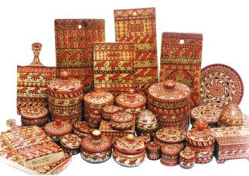
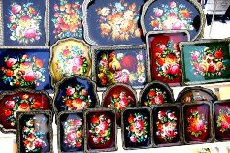
П Р Е З Е Н Т А Ц И Я
«ДЕКОРАТИВНО-ПРИКЛАДНОЕ ИСКУССТВО»

Slide 2
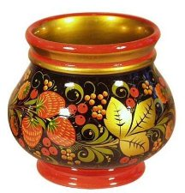
ИСТОРИЯ ВОЗНИКНОВЕНИЯ РУССКО-НАРОДНЫХ ПРОМЫСЛОВ
Хохлома́ — старинный русский народный промысел, родившийся в XVII веке в округе Нижнего Новгорода.
Хохлома представляет собой декоративную роспись деревянной посуды и мебели, выполненную чёрным и красным цветом по золотистому фону. На дерево при выполнении росписи наносится не золотой, а серебристый оловянный порошок. После этого изделие покрывается специальным составом и три-четыре раза обрабатывается в печи, чем достигается медово-золотистый цвет, придающий лёгкой деревянной посуде эффект массивности.
Традиционные элементы Хохломы — красные сочные ягоды рябины и земляники, цветы и ветки. Нередко встречаются птицы, рыбы и звери.
ХОХЛОМСКАЯ РОСПИСЬ

Slide 3
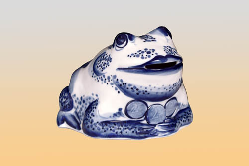
Гжель — один из традиционных российских центров производства керамики. Более широкое значение названия «Гжель», являющееся правильным с исторической и культурной точки зрения, — это обширный район, состоящий из 27 деревень, объединённых в «Гжельский куст». «Гжельский куст» расположен примерно в шестидесяти километрах от Москвы по железнодорожной линии Москва — Муром —Казань. Сейчас «Гжельский куст» входит в Раменский район Московской области. До революции этот район относился к Богородскому иБронницкому уездам.
Название Гжель имеет балтийское происхождение, вследствие чего наиболее близкие ему топонимические параллели находятся на западе, в области балтийской гидронимии. Так, в левобережье верхнего Приднепровья находим реку Агжелка, она же Гжелка, Гжолка, Гжелька; в Смоленской области близко к рассматриваемому названию река Гжать (правый приток Вазузы), а название её притока Кзелка сопоставимо с Кжеля, наиболее ранней формой названия села Гжель (чередование ж-з в названиях Верхнего Поднепровья встречается часто). Допускается образование гидронима Гжель из балтийского gud(i)-el- (сравни др.-прусск. 'кустарник'). Эта основа широко представлена в балтийской гидронимии: прусск. Gudeniten, лит. Gudelupis, латыш. Guddel, курш. Gudde и ряд других^{[1][2]}.
Поскольку Гжель является старинным центром производства фарфоровой, фаянсовой и глиняной посуды, ещё в прошлом веке появились попытки связать непонятное название местности с её специализацией:
Посуду жгут, обжигают, отсюда всё производство названо жгелью, словом, обратившимся в гжель в силу свойства простолюдина переставлять согласные. Позднее, когда промысел получил особо важное значение и привлёк к себе большую часть местных рабочих рук, название производства было перенесено и на самый занятый им район.
ГЖЕЛЬСКАЯ РОСПИСЬ

Slide 4
Ды́мковская игрушка, вя́тская игрушка, ки́ровская игрушка — один из русских народных глиняных художественных промыслов. Возник в заречной слободе Дымково близ г. Вятка (ныне на территории г. Кирова).
Аналог дымковской игрушки отсутствует. Яркая, нарядная дымковская игрушка стала своеобразным символом Вятской земли.
Дымковская игрушка — один из самых старинных промыслов России, существует на Вятской земле более четырёхсот лет. Возникновение игрушки связывают с весенним праздником Свистунья, к которому женское население слободы Дымково лепило глиняные свистульки в виде коней, баранов, козлов, уточек. Позднее, когда праздник потерял своё значение, промысел не только сохранился, но и получил дальнейшее развитие.
Возрождение промысла произошло в советское время в 30-е года XX века и связано с именем А. И. Деньшина, который сумел уговорить потомственных мастериц А. Мезрину, Е. Пенкину, Е. Кошкину не бросать ремесло и организовать артель "Вятская игрушка".
Позднее расширился круг тем за счёт внесения в игрушку новых бытовых и сказочных сюжетов. Было разработано большое количество орнаментов и цветовых сочетаний.
ДЫМКОВСКАЯ РОСПИСЬ

Slide 5
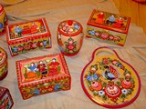
Городецкая роспись — русский народный художественный промысел. Существует с середины XIX века в районе города Городец. Яркая, лаконичная городецкая роспись (жанровые сцены, фигурки коней, петухов, цветочные узоры), выполненная свободным мазком с белой и черной графической обводкой, украшала прялки, мебель, ставни, двери. В 1936 основана артель (с 1960 фабрика «Городецкая роспись»), изготовляющаясувениры; мастера — Д. И. Крюков, А. Е. Коновалов, И. А. Мазин.
ГОРОДЕЦКАЯ РОСПИСЬ

Slide 6
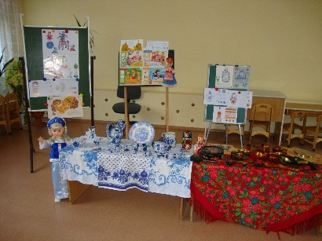
1 ЭТАП: НАША ВЫСТАВКА «НАРОДНЫЕ ПРОМЫСЛЫ»

Slide 7
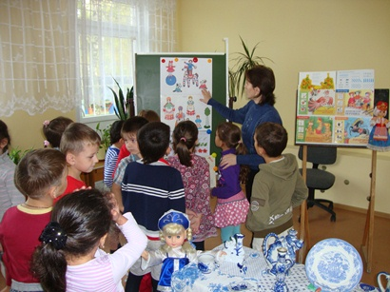

Slide 8
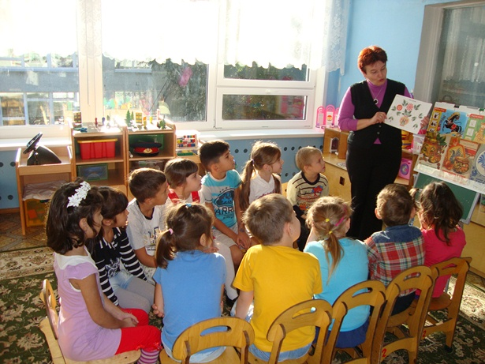
2 ЭТАП:БЕСЕДА С ДЕТЬМИ: «РОСПИСЬ ИЗДЕЛИЙ»

Slide 9
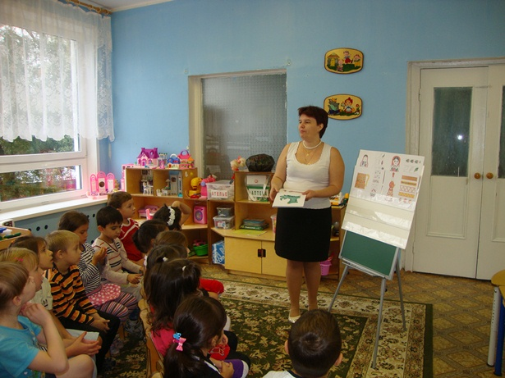
3 ЭТАП: РАССМАТРИВАНИЕ ИЛЛЮСТРАЦИЙ О ТЕХНИКЕ НАРОДНЫХ ПРОМЫСЛОВ

Slide 10
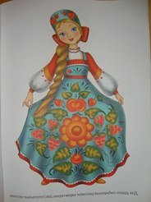
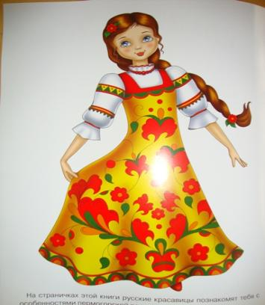
4 ЭТАП: РАССМАТРИВАНИЕ ДРУГИХ РУССКО-НАРОДНЫХ РОСПИСЕЙ НА ОДЕЖДЕ КУКОЛ
ПЕРМОГОРСКАЯ РОСПИСЬ
УРАЛО-СИБИРСКАЯ РОСПИСЬ

Slide 11
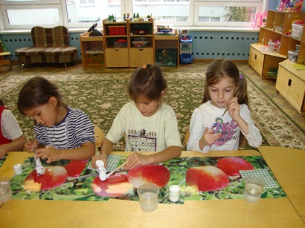
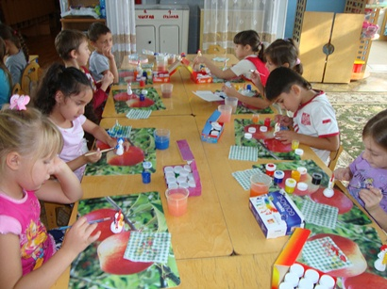
5 ЭТАП: НАША ТВОРЧЕСКАЯ МАСТЕРСКАЯ
УЧИМСЯ БЫТЬ ХУДОЖНИКАМИ

Slide 12
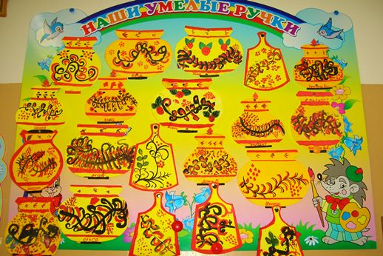
ВЫСТАВКА РАБОТ В ТЕХНИКЕ «ХОХЛОМА»

Slide 13
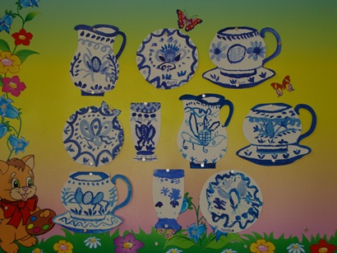
ВЫСТАВКА РАБОТ В ТЕХНИКЕ «ГЖЕЛЬ»

Slide 14
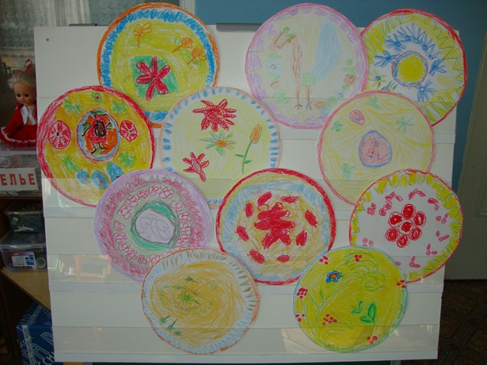
6 ЭТАП: «НАШЕ ТВОРЧЕСТВО»
РИСОВАНИЕ ПО ЗАМЫСЛУ

Slide 15
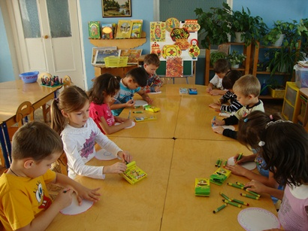

Slide 16
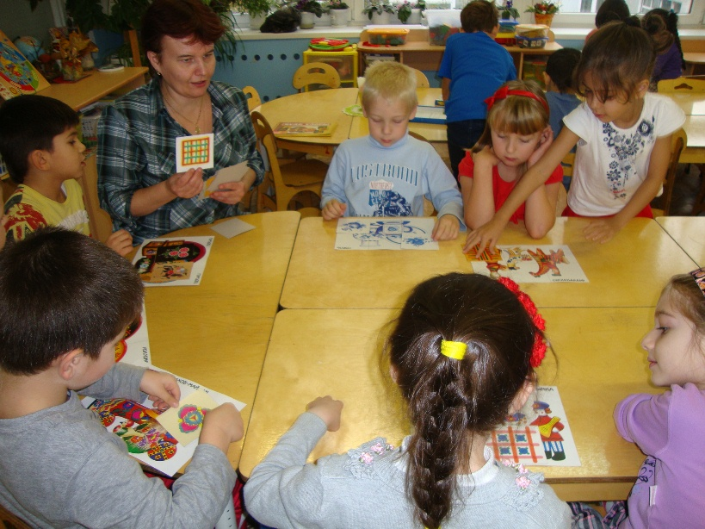
7 ЭТАП: В СВОБОДНОЕ ВРЕМЯ ИГРАЕМ В ДИДАКТИЧЕСКУЮ ИГРУ «ЧУДЕСНЫЕ УЗОРЫ»

Slide 17
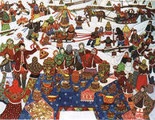
ОСЕННИЙ ПРАЗДНИК
«ВЕСЁЛАЯ ЯРМАРКА НА РУСИ»

Slide 18
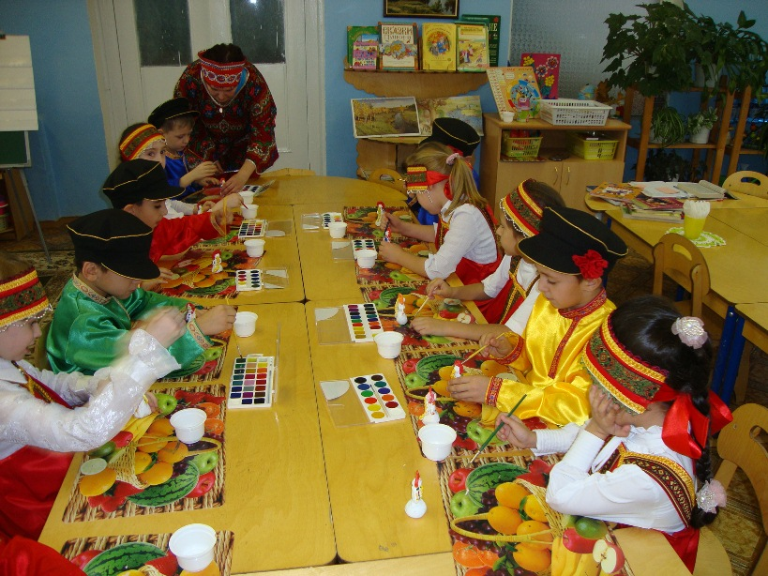
РОСПИСЬ БАРЫШЕНЬ В ТЕХНИКЕ «ДЫМКА»

Slide 19
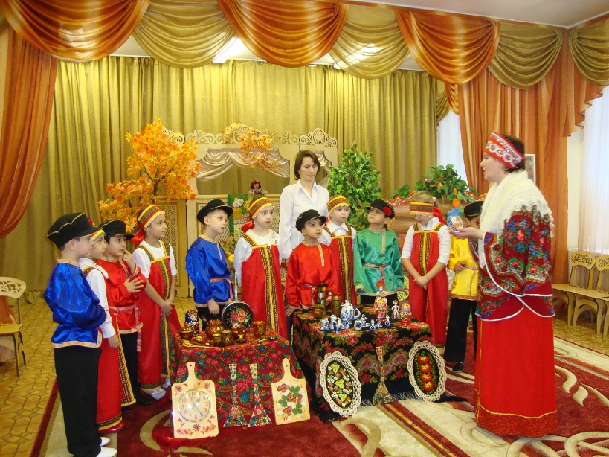
ХОЗЯЙКА ЯРМАРКИ ВСТРЕЧАЕТ ГОСТЕЙ И ЗНАКОМИТ ДЕТЕЙ С ИЗДЕЛИЯМИ НАРОДНЫХ ПРОМЫСЛОВ

Slide 20
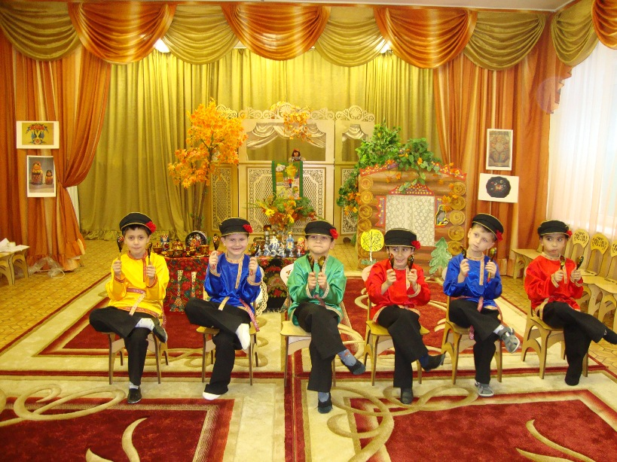
МУЗЫКАЛЬНАЯ ИГРА НА ЛОЖКАХ
«УРАЛЬСКИЕ ЛОЖКАРИ»

Slide 21
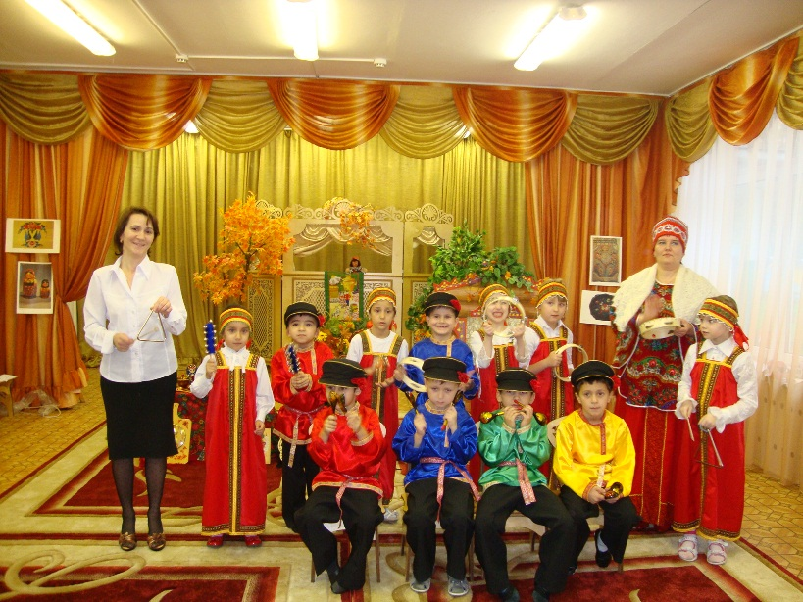
МУЗЫКАЛЬНАЯ КОМПОЗИЦИЯ НА НАРОДНЫХ ИНСТРУМЕНТАХ

Slide 22
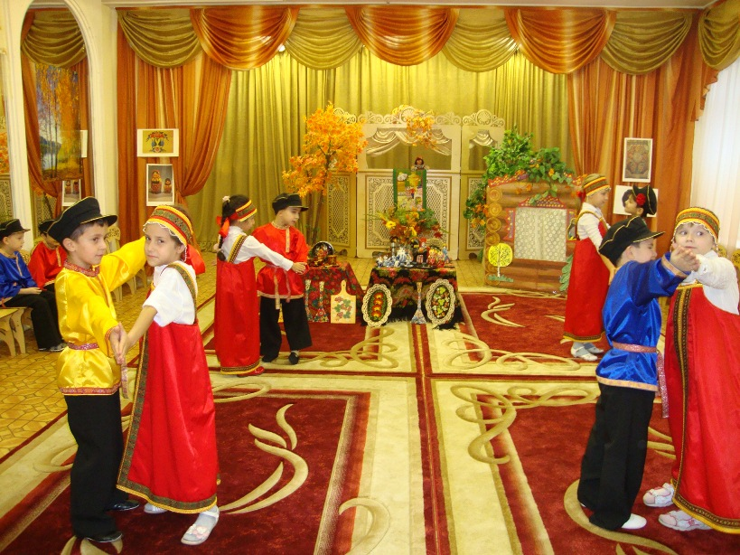

Slide 23
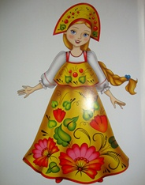
КОНЕЦ ПРЕЗЕНТАЦИИ
АВТОР: ЦЫБУШКИНА Н.В.
СОАВТОР: ГАДЖИВЕРДИЕВА Р.Х.

